Slide 1

Курс – «Технологии разработки и защиты баз данных», I семестр
Высший колледж информатики НГУ
Кафедра информатики
Лекция №2
Тема: Основные модели данных. Сетевая, иерархическая, реляционная, объектно-реляционная, объектно-ориентированная, документо-ориентированная.
Преподаватель – к.т.н., Жирнов Анатолий Алексеевич
Новосибирск 2022

Slide 2
Понятие модели данных
Модель данных – это совокупность правил порождения структур данных в базе данных, операций над ними, а также ограничений целостности, определяющих допустимые связи и значения данных, последовательность их изменения. Итак, модель данных состоит из трёх частей:
1. Набор типов структур данных.
Здесь можно провести аналогию с языками программирования, в которых тоже есть предопределённые типы структур данных, такие как скалярные данные, векторы, массивы, структуры (например, тип struct в языке Си) и т.д.
2. Набор операторов или правил вывода, которые могут быть применены к любым правильным примерам типов данных, перечисленных в (1), чтобы находить, выводить или преобразовывать информацию, содержащуюся в любых частях этих структур в любых комбинациях.
Такими операциями являются: создание и модификация структур данных, внесение новых данных, удаление и модификация существующих данных, поиск данных по различным условиям.
3. Набор общих правил целостности, которые прямо или косвенно определяют множество непротиворечивых состояний базы данных и/или множество изменений её состояния.
2

Slide 3
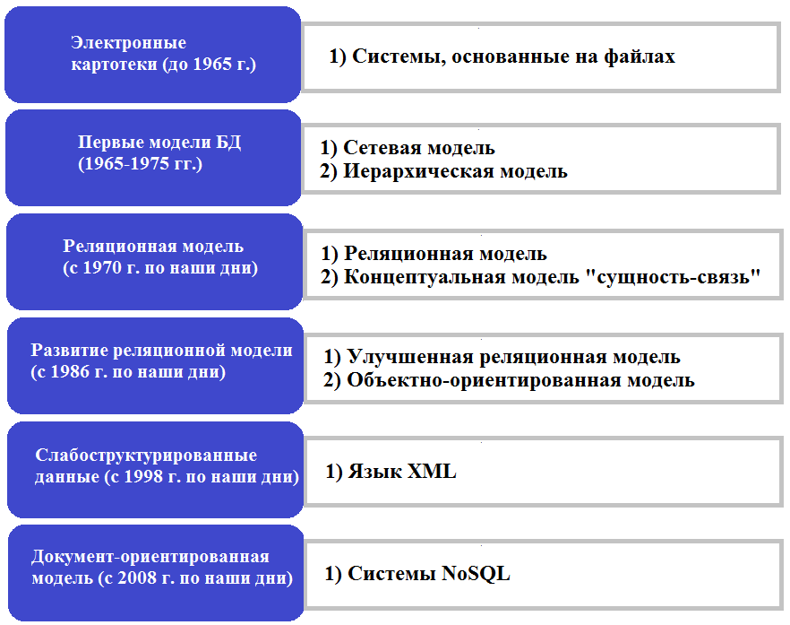
Эволюция моделей реализации данных
3

Slide 4
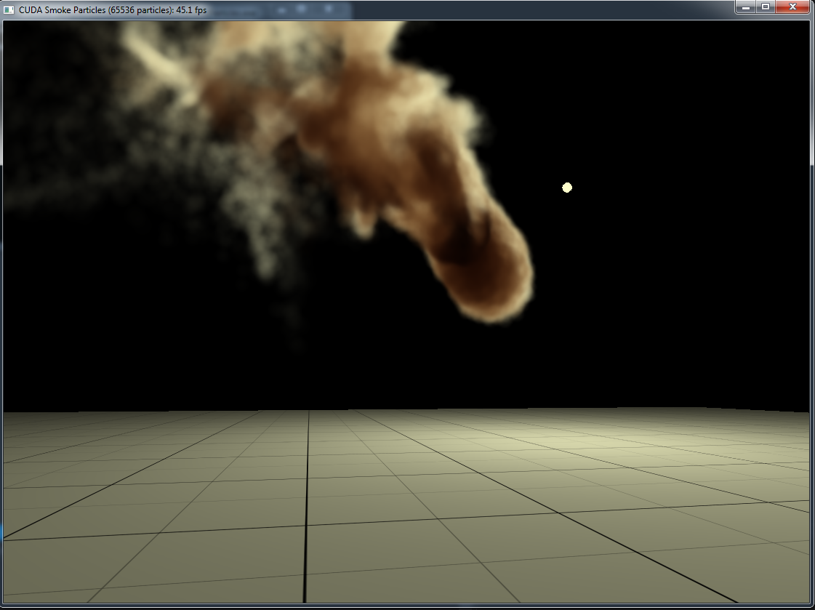
Для чего нужно моделирование?
Построение различного рода моделей широко применяется в различных областях науки и техники. В авиастроении, прежде чем поднять в небо дорогостоящий самолет, его уменьшенная модель проходит исследование в аэродинамической трубе. Конструкторы летательного аппарата выясняют, насколько удачны контуры будущего истребителя или пассажирского лайнера, не рискуя жизнями экипажа. Физики и астрономы, изучая особенности протекания ядерных реакций на Солнце, не имеют даже теоретической возможности потрогать светило руками.
4

Slide 5
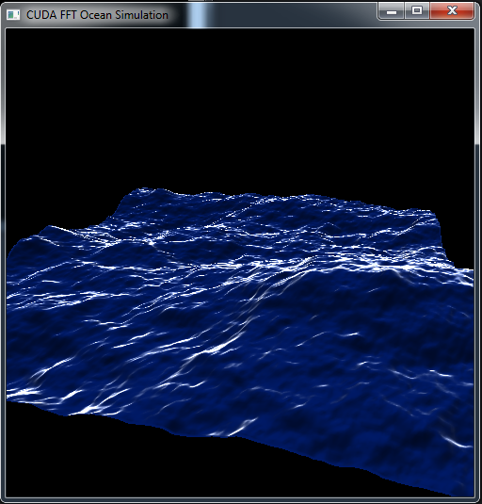
Моделирование данных и поток данных
Поток данных (data flow) описывает процесс обработки данных в организации: кто работает с данными, где они хранятся и что с ними происходит. Потоки данных часто документируются в виде диаграмм потоков данных (DF-диаграмм – data flow diagrams).
Модель данных (data model) описывает внутренние, логические взаимоотношения между данными безотносительно к тому, кто именно работает с данными или какие операции над ними выполняются
5

Slide 6

Как отличить поток данных от модели данных?
Поток данных показывает тех, кто использует данные или работает с ними. Модель данных этого не предоставляет;
Поток данных показывает метод сбора данных (людей или другие источники, откуда поступает информация). В модели данных этого нет;
Поток данных показывает операции, выполняемые над данными (процессы. Посредством которых данные преобразуются). Модель данных не отображает этого;
Модель данных показывает взаимосвязанные сущности данных. Поток данных этого не предоставляет;
Модель данных показывает атрибуты, характеризующие сущности данных. В потоке данных этого нет.
6

Slide 7
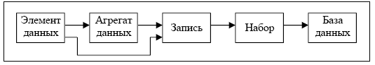
Типы структур данных
Структуризация данных базируется на использовании концепций «агрегации» и «обобщения». Один из первых вариантов структуризации данных был предложен Ассоциацией по языкам обработки данных (Conference on Data Sys-tems Languages, CODASYL).
Композиция структур данных по версии CODASYL
7

Slide 8
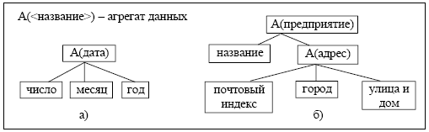
Типы структур данных
Элемент данных – наименьшая поименованная единица данных, к кото-рой СУБД может обращаться непосредственно и с помощью которой выполняется построение всех остальных структур. Для каждого элемента данных должен быть определён его тип.
Агрегат данных – поименованная совокупность элементов данных внутри записи, которую можно рассматривать как единое целое. Агрегат может быть простым (включающим только элементы данных, рис. а) и составным (включающим наряду с элементами данных и другие агрегаты рис. б
Примеры агрегатов: а) простой и б) составной агрегат
8

Slide 9
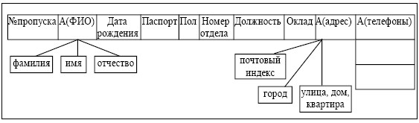
Типы структур данных
Запись – поименованная совокупность элементов данных или элементов данных и агрегатов. Запись – это агрегат, не входящий в состав никакого другого агрегата; она может иметь сложную иерархическую структуру, поскольку допускается многократное применение агрегации. Различают тип записи (её структуру) и экземпляр записи, т.е. запись с конкретными значениями элементов данных.
Пример записи типа СОТРУДНИК
9

Slide 10


Операции над данными
Язык манипулирования данными (Data Manipulation Language, DML) - это семейство компьютерных языков, используемых в компьютерных программах или пользователями баз данных для получения, вставки, удаления или изменения данных в базах данных.
Не только SQL является DML, существуют и другие языки!
По типу производимых действий различают следующие операции:
идентификация данных и нахождение их позиции в БД;
выборка (чтение) данных из БД;
включение (запись) данных в БД;
удаление данных из БД;
модификация (изменение) данных БД.
10

Slide 11

Ограничения целостности
Ограничения целостности – это правила, которым должны удовлетворять значения элементов данных. Ограничения целостности делятся на явные и неявные.
Пример неявного ограничения
Например, тот факт, что запись типа СОТРУДНИК имеет поле Дата рождения, служит, по существу, ограничением целостности, означающим, что каждый сотрудник организации имеет дату рождения, причём только одну.
Явные ограничения включаются в структуру базы данных с помощью средств языка контроля данных (DCL, Data Control Language). В качестве явных ограничений чаще всего выступают условия, накладываемые на значения данных.
Пример неявного ограничения
Например, номер паспорта является уникальным, заработная плата не может быть отрицательной, а дата приёма сотрудника на работу обязательно будет меньше, чем дата его перевода на другую работу.
11

Slide 12
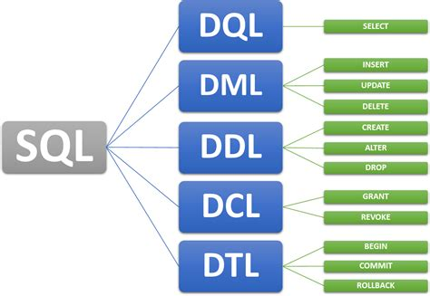
Структура управления
12

Slide 13
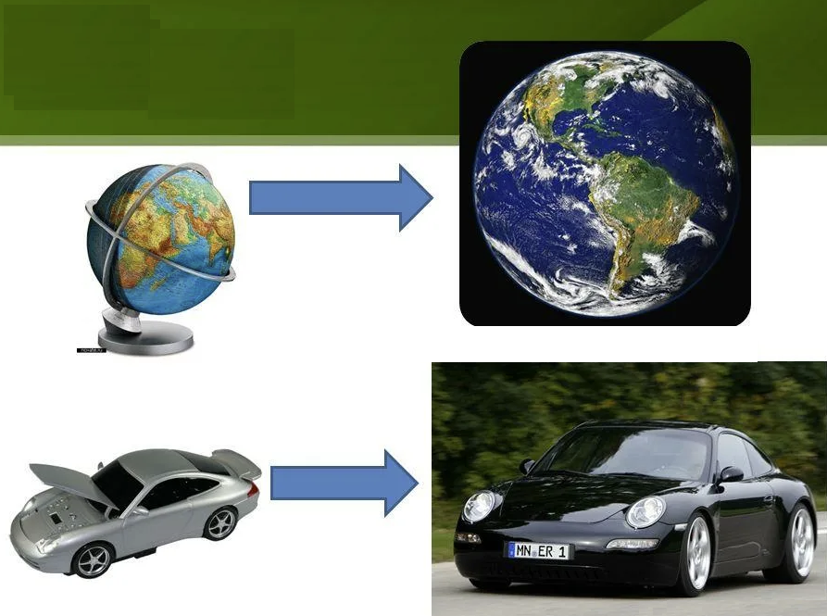
Модели данных
Модель данных есть совокупность методов и средств определения логической структуры базы данных и динамического моделирования состояния предметной области в базе данных.
В настоящее время разработано много различных моделей данных. Основные – это сетевая, иерархическая и реляционная модели.
13

Slide 14
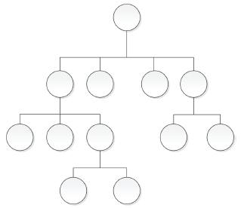
Иерархическая модель
Суть иерархического хранения данных заключается в применении
инвертированной древообразной структуры. В наивысшей точке располагался корень дерева, ниже – дочерние узлы (листья дерева). Все узлы связывались друг с другом благодаря сложной системе указателей. Каждый из узлов, в свою очередь, мог являться родительским по отношению к одному или нескольким нижерасположенным узлам, но у дочернего узла не может быть более одного родителя. Таким образом, в иерархической модели реализована одна из наиболее часто встречающихся в реальном мире связей между сущностями – связь «один ко
многим».
Иерархическая модель данных
14

Slide 15
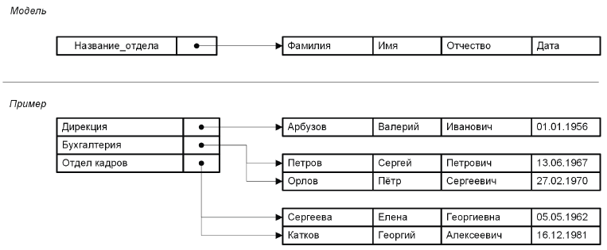
Иерархическая модель. Пример.
Например, в городе находится много компаний, в компании образовано много отделов, в отделе работает много сотрудников. Подобное решение существенно снижает остроту проблемы избыточности данных. Проект базы данных «отдел – сотрудник», реализованный средствами иерархической модели, мог бы выглядеть так.
Пример работы иерархической БД
15

Slide 16
Достоинства и недостатки ИМД
Достоинства
простота понимания структуры данных. Иерархическое построение
данных интуитивно понятно, что существенно упрощает проектирование БД;
целостность данных. Иерархические БД представляли собой неразрозненные приложения и файлы. Все данные находились под контролем одной системы управления базами данных, которая не допускала некорректные действия с записями (например, удаление родительского узла, у которого оставались «осиротевшими» дочерние элементы);
независимость данных. Данные больше не принадлежат одному приложению. Наличие системного каталога позволяет работать с БД приложениям, умеющим читать метаданные;
безопасность данных. Контролируемый доступ к данным осуществляется с помощью СУБД, в которую закладывается предпочтительная политика безопасности.
16

Slide 17
Достоинства и недостатки ИМД
Недостатки
1) ограничения в организации отношений между сущностями.
Иерархическая модель позволяет организовать последовательную связь «один ко многим» между данными, но не в состоянии реализовать отношения «многие ко многим»;
2) структурная зависимость.
Иерархическая структура предполагала, что физически данные также станут храниться в виде дерева. Серьезное изменение структуры (например, переподчинение узлов) могло привести к тому, что прикладные приложения теряли возможность навигации по данным;
3) сложность разработки прикладного программного обеспечения (ППО). Разработчик ППО должен знать особенности физического хранения данных, иначе он мог просто заблудиться в запутанной системе указателей.
Замечание
Иерархическая организация данных очень удобна при осуществлении поиска данных, запрашиваемые сведения уже сгруппированы по соответствующим ветвям дерева, и нам остается лишь спускаться от корня схемы к требуемому листу.
17

Slide 18
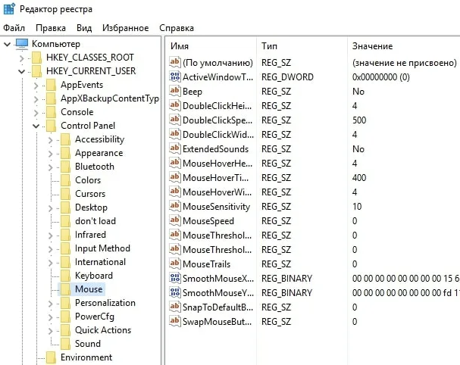


Примеры
https://www.ibm.com/products/ims
https://www.intersystems.com/cache/
18

Slide 19
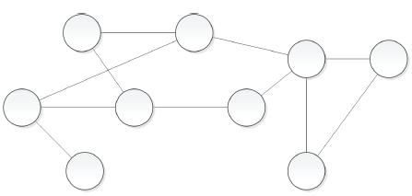
Сетевая модель
Сетевая модель позволяет организовывать БД, структура которых представляется графом общего вида. Организация данных в сетевой модели соответствует структуризации данных по версии CODASYL. Каждая вершина графа хранит экземпляры сущностей (записи одного типа) и сведения о групповых отношениях с сущностями других типов. Каждая запись может хранить произвольное количество значений атрибутов (элементов данных и агрегатов), характеризующих экземпляр сущности. Для каждого типа записи выделяется первичный ключ – атрибут, значение которого позволяет однозначно идентифицировать запись среди экземпляров записей данного типа.
Сетевая модель данных
19

Slide 20
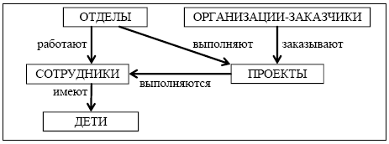
Сетевая модель. Пример.
В СМД применяются следующие операции над данными:
запомнить: внесение информации в БД;
включить в групповое отношение: установление связей между данными;
переключить: переход члена набора к другому владельцу;
обновить: модификация данных;
извлечь: чтение данных;
удалить: физическое или логическое удаление данных;
исключить из группового отношения: разрыв связей между данными.
Пример фрагмента сетевой БД «Предприятие»
20

Slide 21
Достоинства и недостатки СМД
Достоинства
она позволяла назначать произвольное количество связей между узлами графа;
она в состоянии создавать базы данных, более точно отражающие связи реального мира, в частности в сетевых БД без особого труда можно было формировать отношения «многие ко многим» или замыкать связь узла на себя самого;
при удалении записи в сетевой БД уничтожается только этот соответствующий ей элемент и связь с ним, все остальное остается на месте.
Недостатки
любое непродуманное изменение связей может привести к нарушению целостности данных;
большое количество произвольных связей повышает сложность схемы БД и как следствие вызывает дополнительные трудности при обеспечении целостности данных;
сложность разработки прикладного программного обеспечения.
21

Slide 22


Примеры
NCR IDM-9000 - https://www.ncr.com/
https://www.broadcom.com/products/mainframe/databases-database-mgmt/idms
22

Slide 23
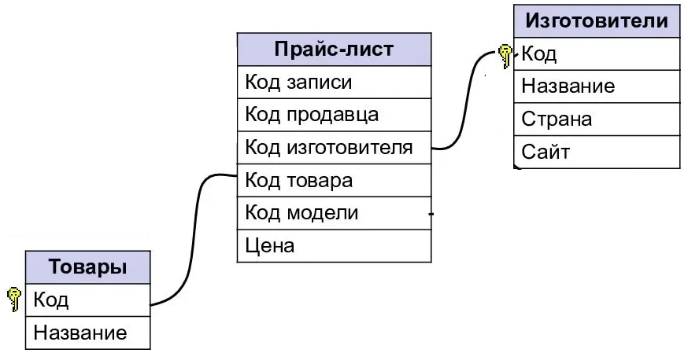
Реляционная модель
Довольно скоро на смену иерархической и сетевой моделям пришла
принципиально новая модель данных – реляционная. Реляционная модель данных была предложена в 1970 г. математиком Эдгаром Коддом (Codd E.F.). РМД является наиболее широко распространенной моделью данных и единственной из трёх основных моделей данных, для которой разработан теоретический базис с использованием теории множеств. Базовой структурой РМД является отношение, основанное на декартовом произведении доменов. Домен – это множество значений, которое может принимать элемент данных (например, множество целых чисел, множество дат, множество комбинаций символов длиной N и т.п.). Домен может задаваться перечислением элементов, указанием диапазона значений, функцией и т.д.
Замечание
В отличие от однотипных записей реляционных БД, записи в иерархической и сетевой моделях могут обладать различной структурой, т. е. содержать различное число разнотипных полей.
23

Slide 24
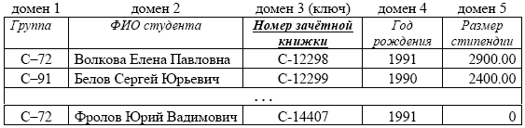
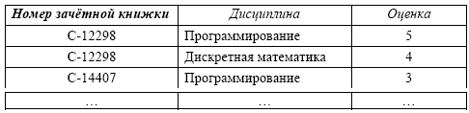
Реляционная модель. Пример.
В РМД применяются следующие операции над данными:
запомнить: внесение информации в БД;
обновить: модификация данных;
извлечь: чтение данных;
удалить: физическое или логическое удаление данных;
Пример табличной формы представления отношения
24

Slide 25
Достоинства и недостатки РМД
Достоинства
простотой представления и формирования базы данных, универсальностью и удобством обработки данных, которая осуществляется с помощью декларативного языка запросов SQL (Structured Query Language);
Недостатки
Моделирование предметной области в рамках реляционной модели создаёт некоторые сложности, т.к. в этой модели нет специальных средств для отображения различных типов связей и агрегатов;
Отсутствие агрегатов приводит к тому, что при проектировании реляционной БД приходится проводить нормализацию отношений
После нормализации данные об одной сущности предметной области распределяются по нескольким таблицам, что усложняет работу с БД
Отсутствие специальных механизмов навигации (как в иерархической или сетевой моделях), с одной стороны, ведёт к упрощению модели, а с другой – к многократному увеличению времени на извлечение данных, т.к. во многих случаях требуется просмотреть всё отношение для поиска нужных данных
25

Slide 26
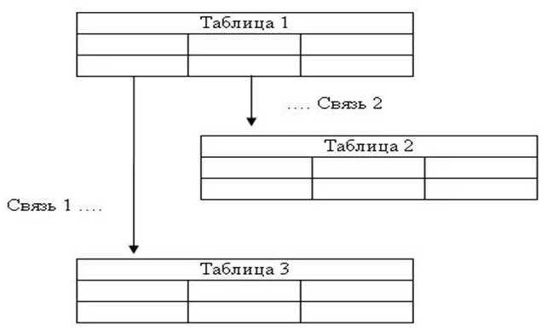
Когда следует использовать РМД?
1) наличие строгой структуры подлежащих хранению данных;
2) обеспечение целостности данных;
3) применение проверенных и стандартизированных технологий;
4) развитая система безопасности
26

Slide 27



Примеры
https://www.microsoft.com/ru-ru/sql-server?rtc=1
https://www.mysql.com/
https://www.firebirdsql.org/
27

Slide 28
Объектно-реляционная модель данных
Объектно-реляционная модель данных (ОРМД) реализована с помощью реляционных таблиц, но включает объекты, аналогичные объектам в объектно-ориентированном программировании. В ОРМД используются такие объектно-ориентированные компоненты, как пользовательские типы данных, инкапсуляция, полиморфизм, наследование, переопределение методов и т.п.
О перспективах этого направления свидетельствует тот факт, что ведущие фирмы–производители СУБД, в числе которых Oracle, Informix, INGRES и др., расширили возможности своих продуктов до объектно-реляционной СУБД (ОРСУБД).
В большинстве реализаций ОРМД объектами признаются агрегат и таблица (отношение), которая может входить в состав другой таблицы. Методы обработки данных представлены в виде хранимых процедур и триггеров, которые являются процедурными объектами базы данных и связаны с таблицами. На концептуальном уровне все данные объектно-реляционной БД представлены в виде отношений, и ОРСУБД поддерживают язык SQL
28

Slide 29




Примеры
https://www.ibm.com/products/inf
https://www.ibm.com/db2
https://www.postgresql.org/
https://www.oracle.com/database/
29

Slide 30
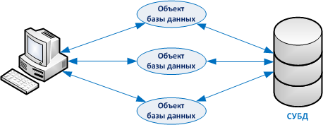
Объектно-ориентированная модель данных
Моделирование данных в ООМД базируется на понятии объекта. ООМД обычно применяется в сложных предметных областях, для моделирования которых не хватает функциональности реляционной модели (например, для систем автоматизации проектирования (САПР), издательских систем и т.п.).
При создании объектно-ориентированных СУБД (ООСУБД) используются разные методы, а именно:
встраивание в объектно-ориентированный язык средств, предназначенных для работы с БД;
расширение существующего языка работы с базами данных объектно-ориентированными функциями;
создание объектно-ориентированных библиотек функций для работы с БД;
создание нового языка и новой объектно-ориентированной модели данных.
30

Slide 31
Достоинства и недостатки ООМД
Достоинства
широкие возможности моделирования предметной области, выразительный язык запросов и высокую производительность;
обращение по OID происходит существенно быстрее, чем поиск в реляционной таблице
Недостатки
отсутствие универсальной модели данных для ООБД. Мы уже упомянули основную причину этого – недостаточную простоту и проработанность математического аппарата;
отсутствие современных общепризнанных стандартов;
сложность использования;
недостаточность средств защиты данных.
низкая производительность. Особенно производительность снижается в условиях параллельного доступа, т. к. основным элементом блокировки выступает объект;
недостаточная совместимость между ООБД разных производителей усложняет переход с одного программного продукта на другой.
31

Slide 32


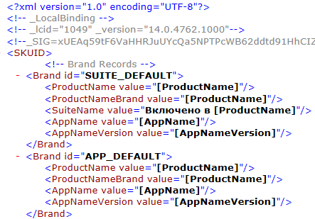
Документ-ориентированная модель. Слабоструктурированные данные
Для обслуживания слабоструктурированных данных в 1998 году разработан отдельный стандарт – расширяемый язык разметки (eXtensible Markup Language, XML). Особо подчеркнем, что слабоструктурированные данные в формате XML не нуждаются в услугах отдельных СУБД, а для обработки XML разработан специальный прикладной интерфейс программирования.
https://www.w3.org/XML/
32

Slide 33
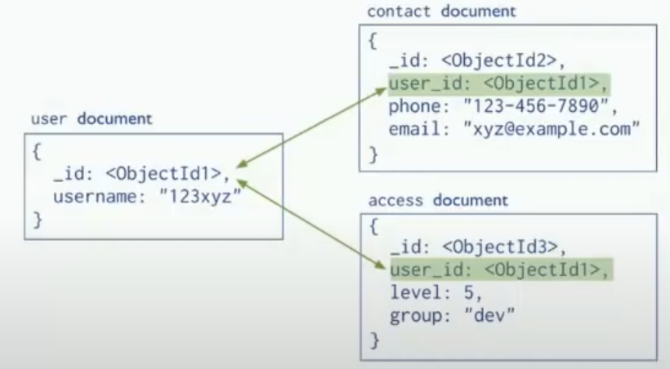
Документ-ориентированная модель. Слабоструктурированные данные
Документ-ориентированная (document-oriented) модель данных –
явление сравнительно новое, появившееся в начале 2000-х. Данная модель выступает едва ли не антиподом реляционной теории и опирается на идею хранения иерархических структур данных, в которой каждый элемент представляет собой целостный, а не «размазанный» по двумерным отношениям, как в реляционной модели, документ. Документы хранятся не в таблицах, а в специальных хранилищах документов (document store). Основным инструментом по доступу и управлению
данными выступает декларативный язык NoSQL (Not only SQL).
33

Slide 34




Примеры
34

Slide 35
Достоинства и недостатки ООМД
Достоинства
существенных затрат на сборку данных из нескольких таблиц в единое целое (в этом просто нет необходимости, ведь документ никто и не собирался разделять);
хранение и обработка больших объемов неструктурированных данных;
поддержка облачных хранилищ и облачных вычислений;
высокая горизонтальная масштабируемость;
быстрая (по сравнению с реляционной) разработка БД.
Недостатки
ограниченность синтаксических конструкций по управлению данными языка NoSQL;
35

Slide 36
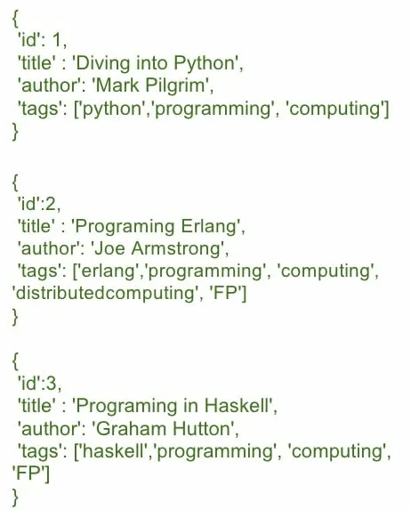
Когда следует использовать документ-ориентированную модель?
подлежащие хранению данные не структурированы, требования к данным трудно формализуемы или могут изменяться с развитием проекта;
разработка системы хранения данных ведется в условиях цейтнота времени;
из всех требований к БД доминирующими выступают скорость обработки данных и масштабируемость.
36

Slide 37
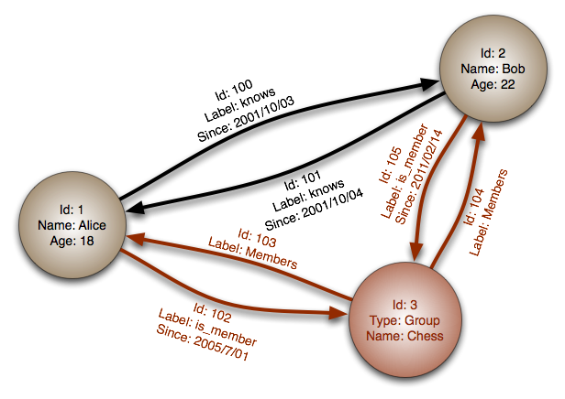
Графовая база данных
Разновидность баз данных с реализацией сетевой модели в виде графа и его обобщений. Графовую модель данных обычно рассматривают как обобщение RDF-модели или сетевой модели данных. Основными элементами модели являются узлы и связи. В зависимости от реализации узлов и рёбер графовую модель данных разделяют на несколько подтипов.
Графовые базы данных применяются для моделирования социальных графов (социальных сетей), в биоинформатике.
37

Slide 38


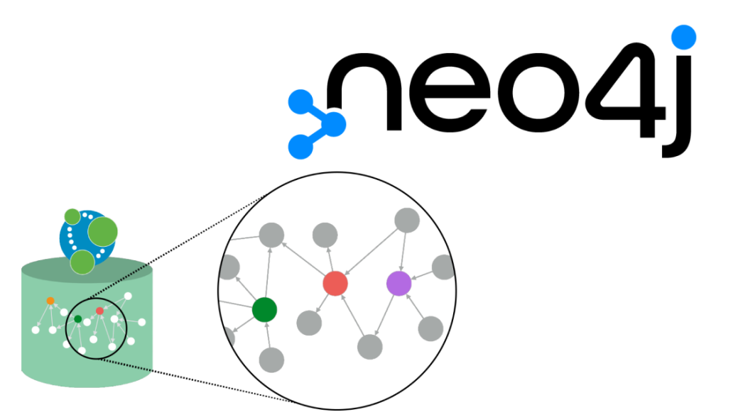

Примеры
https://infinitegraph.com/
https://www.arangodb.com/
https://neo4j.com/
https://janusgraph.org/
38

Slide 39
Достоинства и недостатки ГМД
Достоинства
существенно превосходить реляционные по производительности;
иметь преимущества в наглядности представления и простоте внесения изменений в схему базы данных
Недостатки
аналогичны сетевой МД;
39

Slide 40
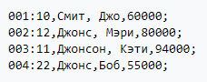
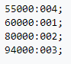
Столбцовая модель. Столбцово-ориентированная СУБД.
Столбцово-ориентированная СУБД или столбчатая СУБД - это система управления базами данных (СУБД), которая хранит таблицы данных по столбцам, а не по строкам. Практическое использование хранилища столбцов и хранилища строк мало чем отличается в мире реляционных СУБД. Как столбчатые, так и строковые базы данных могут использовать традиционные языки запросов к базам данных, такие как SQL, для загрузки данных и выполнения запросов. Как строковые, так и столбчатые базы данных могут стать основой системы для обслуживания данных для общего извлечения, преобразования, загрузки (ETL) и инструментов.
40

Slide 41


Примеры
https://clickhouse.com/
https://translated.turbopages.org/proxy_u/en-ru.ru.d644deb3-630ee34e-de2a6ae1-74722d776562/https/www.monetdb.org/
41

Slide 42
Достоинства и недостатки столбцово-ориентированной МД
Достоинства
более эффективный доступ к данным при запросе только подмножества столбцов (за счет устранения необходимости считывать столбцы, которые не относятся к делу);
больше возможностей для сжатия данных
Недостатки
менее эффективны для вставки новых данных;
42

Slide 43
Обзор современных СУБД
Современные СУБД кратко характеризуются следующими принципами их построения:
значительная часть современных СУБД может работать на компьютерах различной архитектуры под управлением разных операционных систем;
подавляющее большинство современных СУБД использует реляционную модель данных;
современные СУБД для описания данных и манипуляции ими используют принятые стандарты в области языков;
многие существующие СУБД являются сетевыми СУБД, которые предназначены для поддержки многопользовательского режима работы с базой данных;
существующие СУБД имеют развитые средства администрирования баз данных и средства защиты хранимой в них информации.
43

Slide 44
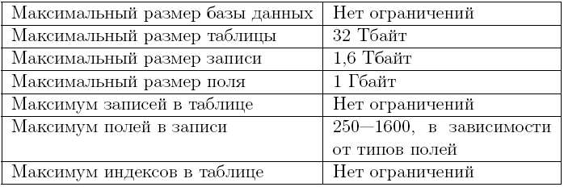
Выбор СУБД и других программных средств
Анализ информационных задач показывает, что для реализации требуемых функций подходят почти все СУБД для ПЭВМ (MS Access, Firebird, MySQL и др.). Все они поддерживают реляционную модель данных и предоставляют разнообразные возможности для работы с данными. Объём внешней и оперативной памяти, требующийся для функционирования СУБД, обычно указывается в сопроводительной документации.
На данный момент, в PostgreSQL имеются следующие ограничения:
Согласно результатам автоматизированного исследования различного ПО на предмет ошибок, в исходном коде PostgreSQL было найдено 20 проблемных мест на 775000 строк исходного кода (в среднем, одна ошибка на 39000 строк кода). Для сравнения: MySQL — 97 проблем, одна ошибка на 4000 строк кода; FreeBSD (целиком) — 306 проблем, одна ошибка на 4000 строк кода; Linux (только ядро) — 950 проблем, одна ошибка на 10 000 строк кода.
44

Slide 45
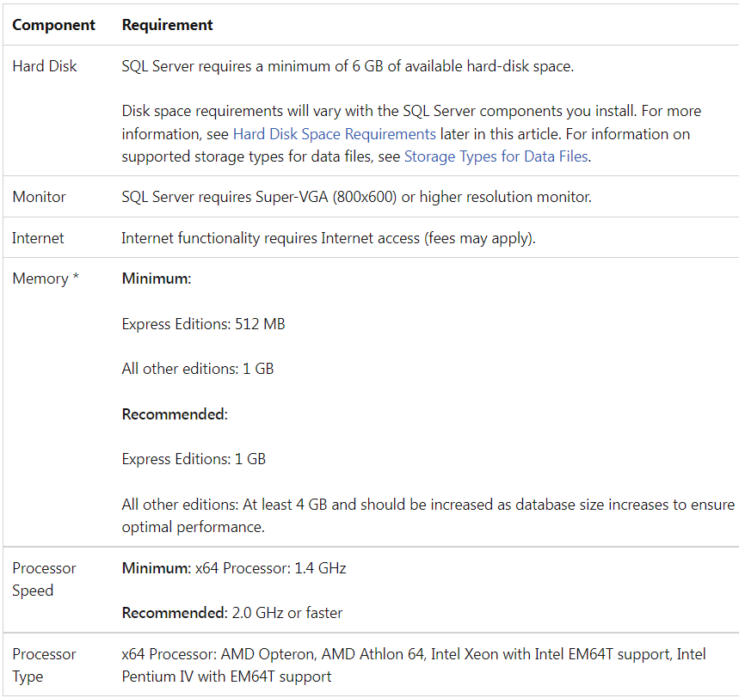
SQL Server 2019: Требования к оборудованию и программному обеспечению
45

Slide 46
SQL Server 2019: Требования к оборудованию и программному обеспечению
С SQL Server 2019 предлагается поддержка списка надежных и хорошо известных дистрибутивов Linux:
• Red Hat Enterprise Linux (versions 7.3-7.6)
• SUSE Enterprise Linux Server v12 SP2
• Ubuntu 16.04 Long-Term Support (LTS)
Эти дистрибутивы поддерживаются на дисках форматов XFS или EXT4
46

Slide 47
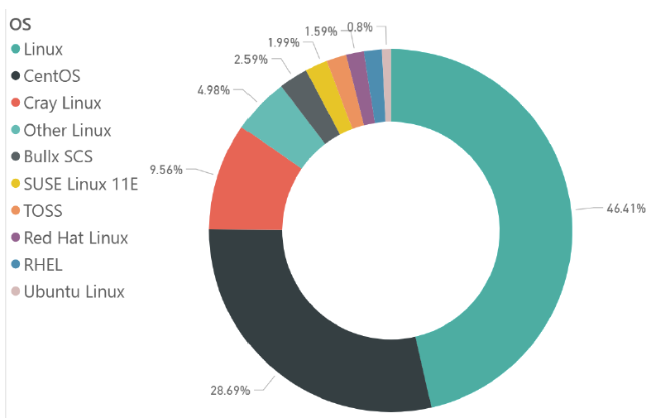
SQL Server 2019: Требования к оборудованию и программному обеспечению
Linux правит миром корпоративных веб-серверов. Источник: https://top500.org
47

Slide 48
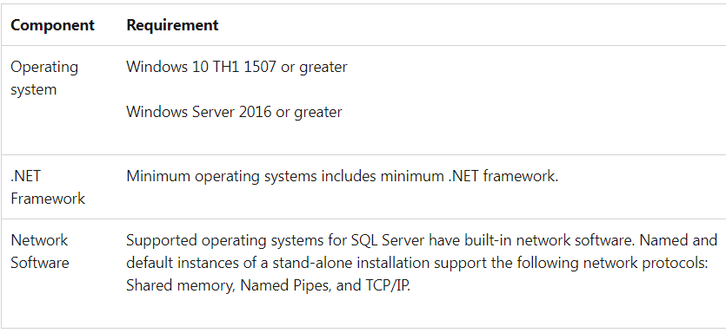
SQL Server 2019: Требования к оборудованию и программному обеспечению
Установка SQL Server поддерживается только на процессорах x64. Он больше не поддерживается на процессорах x86.
48

Slide 49
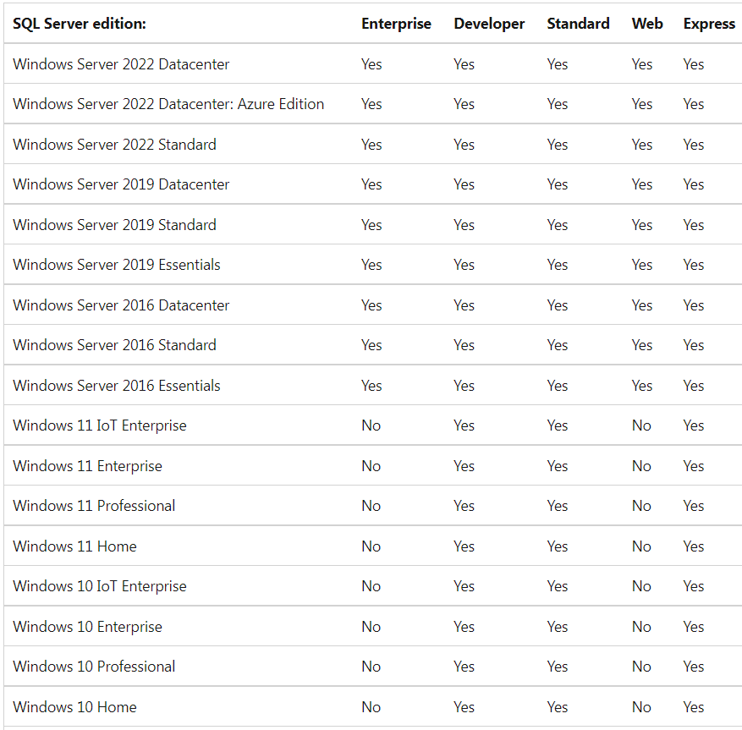
SQL Server 2019: Совместимость.
49

Slide 50
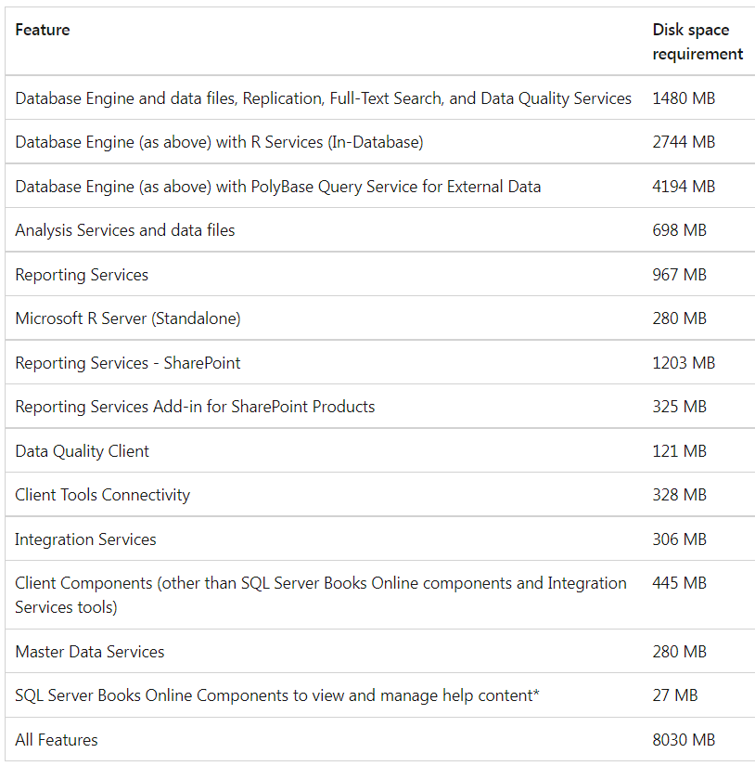
SQL Server 2019: Требования к дисковому пространству.
50

Slide 51
Литература
В. В. Скакун Защита информации в базах данных и экспертных системах: пособие для студентов фак. радиофизики и комп. технологий / В. В. Скакун. – Минск: БГУ, 2015. – 140 с.: ил.
Introducing Microsoft SQL Server 2019 Reliability, scalability, and security both on premises and in the cloud Kellyn Gorman, Allan Hirt, Dave Noderer, James Rowland-Jones, Arun Sirpal, Dustin Ryan, and Buck Wood
Карпова И.П. Базы данных. Курс лекций и материалы для практических заданий. – Учебное пособие. – М.: Питер, 2013. – 240 с.

